Slide 1
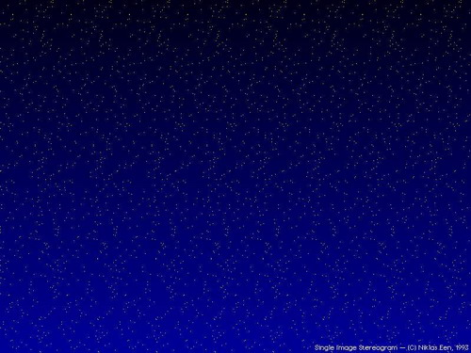
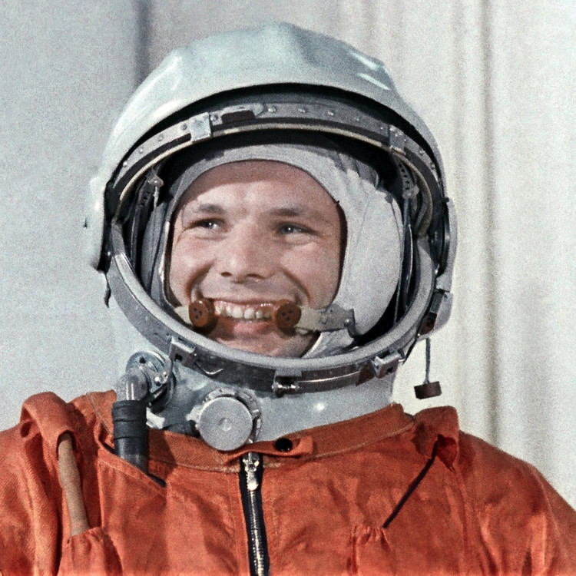
Космос
в математических
задачах
Ю.А.Гагарин – Первый космонавт планеты Земля

Slide 2
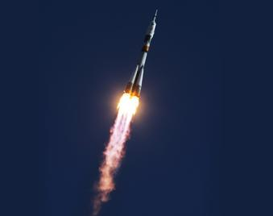
Задача 1
Космический корабль
«Восток-1»,
на котором Ю.А.Гагарин совершил первый полет
12 апреля 1961 года,
был поднят на максимальную высоту 327 км.
На каком расстоянии от корабля находились в это время
наиболее удаленные от него
и видимые космонавтом
участки поверхности
Земли?

Slide 3

С
Дано:
CD= 327 км
ОD = $R_{Земли}$ = 6400 км
Найти:
СВ
Решение:
Проведем касательную СВ к окр.(О; R=ОВ), ΔОВС -прямоугольный, DC = 327 км, ОD = ОВ = $R_{Земли}$ = 6400 км,
ОС = 327+6400 = = 6727 (км).
2) ВС = $\sqrt{7627² −{6400}^{2}}$ $≈$ 2072 (км)
Ответ: 2072 км.
D
В
О

Slide 4
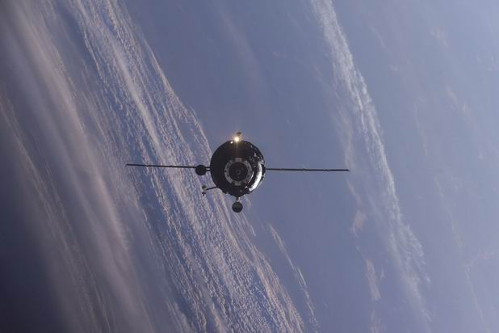
Задача 2
Скорость космического корабля «Восток-1»
28260 км/ч.
Космонавт Ю.А.Гагарин облетел Землю
за 108 минут.
Какое расстояние пролетел корабль «Восток-1»?

Slide 5
Решение:
108 мин = 1ч 48 мин = 1,8 ч
S = v·t = 28260 · 1,8 = 50868 (км) – пролетел
космический корабль «Восток-1»
Ответ: 50868.

Slide 6
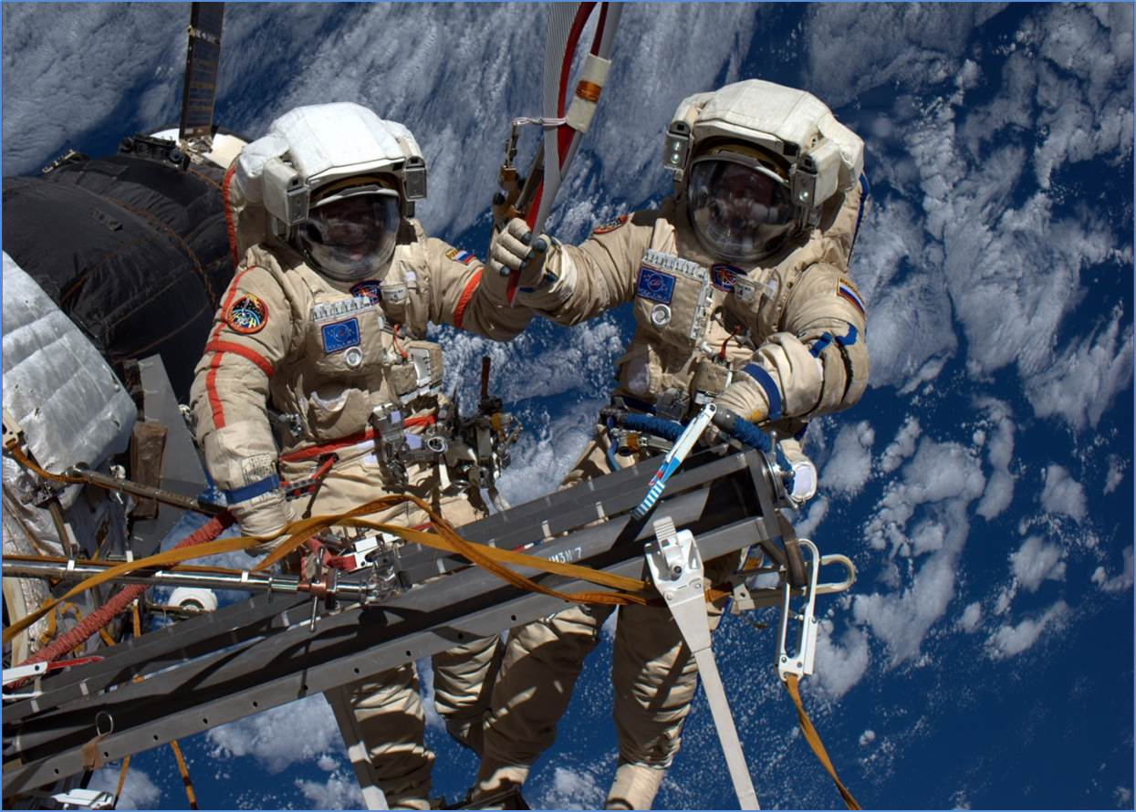
Задача 3
На космическом ковчеге
300 космонавтов.
Из них 85% выходили
в открытый космос.
Сколько космонавтов
не выходило в открытый космос?
Сколько % космонавтов
не выходило
в открытый космос?
Летчики-космонавты Олег Котов
и Сергей Рязанский
вынесли в открытый космос
факел Олимпиады 2014 года

Slide 7
Решение:
300· 0,85 = 255 (чел) – выходили в открытый космос
2) 300 – 255 = 45 (чел) – не выходили в открытый космос
3) 45:300·100 = 15(%) – не выходили в открытый космос
Ответ: 45; 15.

Slide 8
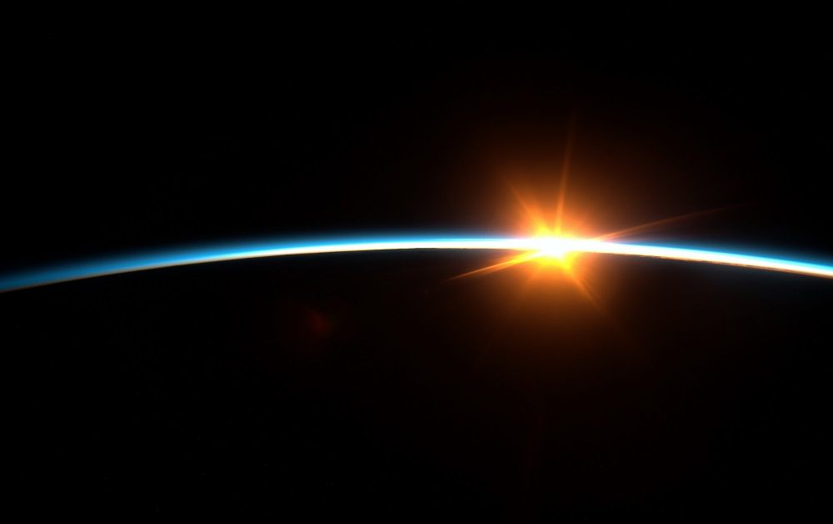
Задача 4
Радиус Земли 6371 км,
а радиус Солнца
в 109 раз больше.
Найдите диаметр
Солнца.

Slide 9
Решение:
D = 2·R
1) 6371 · 109 = 694439 (км) – радиус Солнца
2) 694439 · 2 = 1388878 (км) – диаметр Солнца
Ответ: 1388878.

Slide 10
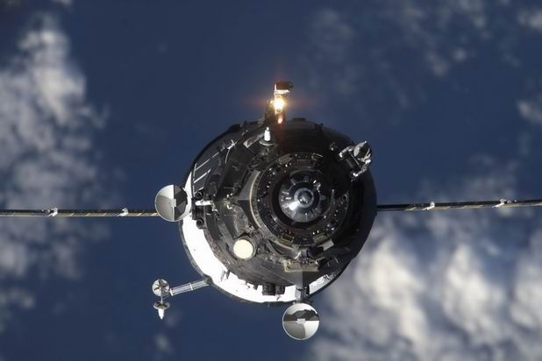
Задача 5
Три транспортных корабля везут на МКС
груз весом 3080 т.
Первый доставил в два раза меньше, чем второй,
а третий на 80 т больше,
чем первый.
Сколько тонн груза
везет каждый транспортный корабль?

Slide 11
Решение:
Пусть первый корабль везет х т груза, тогда второй везет 2х т,
а третий – (х+80) т. Т.к. все три корабля доставили груз весом 3080 т,
то составим и решим уравнение.
х + 2х + (х+80) = 3080
х + 2х + х+80 = 3080
4х + 80 = 3080
4х = 3080 – 80
4х = 3000
х = 3000 : 4
х = 750,
т.е. первый корабль доставил 750 т груза
750·2 = 1500 (т) – доставил второй корабль
2) 750 + 80 = 830 (т) – доставил третий корабль
Ответ: 750 ; 1500 ; 830.

Slide 12
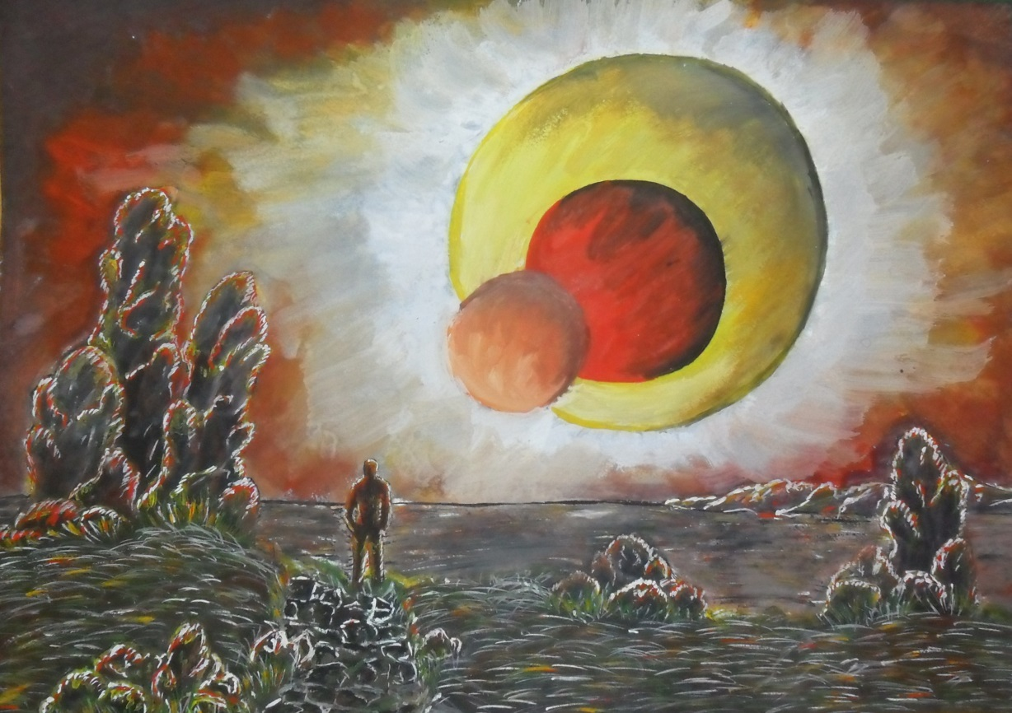
Задача 6
Самая высокая гора на Луне имеет высоту 11,5 км.
Сколько % составляет высота горы на Марсе,
если она имеет высоту 25 км?
На сколько километров
гора на Марсе
выше горы на Луне?

Slide 13

Решение:
25: 11,5 = 250:115 $≈$ 2,173=217 (%) – высота горы на Марсе
2) 25 -11,5 = 13,5 (км) – гора на Марсе выше горы на Луне
Ответ: 13,5.

Slide 14
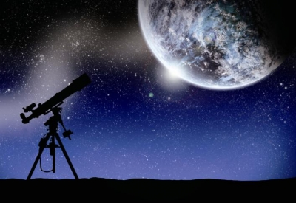
Задача 7
Диаметр Луны 3474 км ,что составляет 25%
диаметра Земли.
Луна имеет многократно меньшую массу и в 6 раз более сильную гравитацию,
чем Земля.
Спутник полностью обращается вокруг планеты
за 27,3 дней.
Найдите диаметр Земли.
Луна – единственный спутник Земли,
является самым близким к Солнцу планетарным спутником,
вторым по яркости после Солнца объектом на земном небосводе.

Slide 15
Решение:
3474 : 0,25 = 347400 : 25 = 13896 (км) – диаметр Земли
Ответ: 13896.

Slide 16
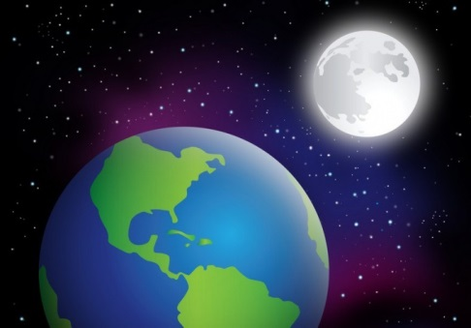
Задача 8
От Земли до Луны
примерно 384400 км.
За сколько секунд
проходит это расстояние
луч света?

Slide 17

Решение:
S = v·t
t = $\frac{384.400.000 м}{299.792.458{ м/}_{с}}≈$1,255 с
Ответ: 1,255.

Slide 18
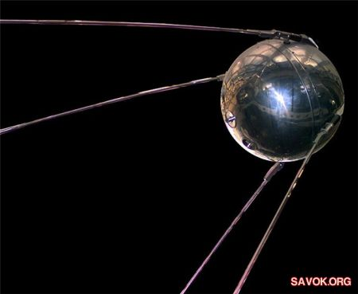
Задача 9
Вычислите длину круговой орбиты искусственного спутника Земли,
если спутник вращается
на расстоянии 320 км от Земли,
а радиус Земли
равен 6370 км.
Первый искусственный спутник Земли
запущен 4 октября 1957 года

Slide 19
Решение:
320 + 6370 = 6690 (км) – общий радиус орбиты
C = 2πr = 2 · 3,14 · 6690 = 42013,2 (км) – длина круговой орбиты искусственного спутника Земли
Ответ: 42013,2.

Slide 20
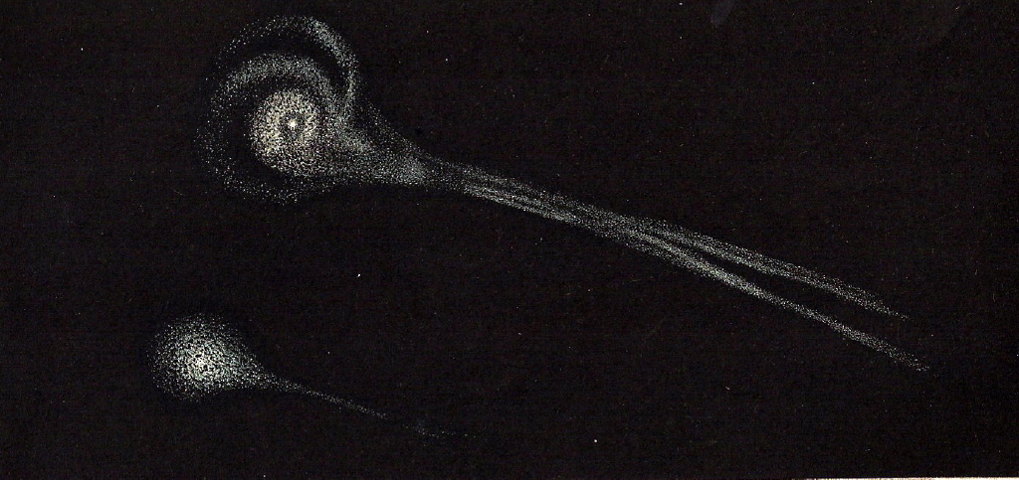
Задача 10
Комета – небесное тело, состоящее
из замороженной воды
и газа, смешанных
с частицами пыли и камня.
Они движутся с большой скоростью.
За сколько часов комета Биэлы пролетит расстояние 5100 км, если ее скорость
17 км/ч?
Комета Биэлы распалась на более мелкие части.
В 1872 году астрономы наблюдали густой метеорный дождь, который получил имя Андромедиды, или Биэлиды.
Дожди наблюдались до конца XIX века,
а позже прекратились.

Slide 21
Решение:
S = v · t
t = S : V = 5100 : 17 = 300 (ч)
Ответ: 300.

Slide 22
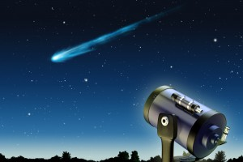

Задача 11
Падающая комета разбивается
на две части.
I часть пересекает параллельные плоскости летящего космического корабля и станции в точках
$А_{1}$ и $А_{2}$соответственно,
а II часть – в точках $В_{1}$и $В_{2}$ .
Найти $А_{2}В_{2}$и А$А_{2}$, если расстояние между двумя частями кометы, пересекающий корабль,
$А_{1}В_{1}$=18 м,
между кометой и I частью, пересекающий корабль,
$А_{1}А_{2}$=24 м,
а А$А_{2}$ = $\frac{3}{2}А_{1}А_{2}$.
Комета
(от др.-греч. – волосатый, косматый) – небольшое небесное тело, обращающееся вокруг Солнца по коническому сечению с растянутой орбитой. При приближении к Солнцу комета образует кому и иногда хвост из газа и пыли.

Slide 23





Решение:
А
Т.к. $А_{1}В_{1}$= 18м, А$А_{1}$= 24м, А$А_{2}$= $\frac{3}{2}$ $А_{1}А_{2}$, то А$А_{2}$= А$А_{1}$+ $А_{1}А_{2}=$ 24 + $А_{1}А_{2}$
$А_{1}А_{2}$= $\frac{АА_{2}}{1,5}$ = $\frac{2АА_{2}}{3}$
А$А_{2}$= 24 + $\frac{2АА_{2}}{3}$
А$А_{2}$ - $\frac{2АА_{2}}{3}$ = 24
$\frac{1}{3}$ А$А_{2}$ = 24
А$А_{2}$ = 7, тогда $\frac{24}{72}$ = $\frac{18}{А_{2}В_{2}},$
24·$А_{2}В_{2}$= 1296, т.е. $А_{2}В_{2}$= 54.
Ответ: 54.
24
$$А_{1}$$
$$В_{1}$$
18
?
$$А_{2}$$
$$В_{2}$$
?

Slide 24
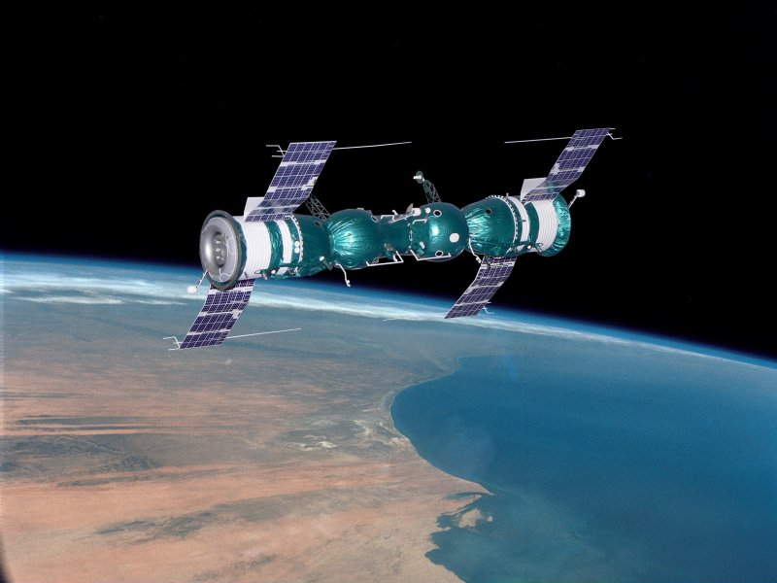
Задача 12
Орбитальная космическая станция имела период обращения 88,85 мин
и среднюю высоту
над поверхностью
Земли 20 км
(считая орбиту круговой).
Найти среднюю скорость движения станции.
Первая в мире орбитальная космическая станция образована 16 января 1969 года
в результате стыковки космических кораблей «Союз-4» и «Союз-5»

Slide 25

Дано: Решение:
Т =88,85 мин =5331с Скорость находим по формуле:
h = 230 км v = $\frac{2πr}{T}$
$R_{3}$ = 6378 км Радиус орбиты r = $R_{3}$ + h
v = $\frac{2π(R_{3}+ r)}{T}$ = $\frac{2·3,14 ·(6378км+230км)}{5331с}$ $≈$
v = ?
$≈7,8 км/с$
Ответ: 7,8.

Slide 26
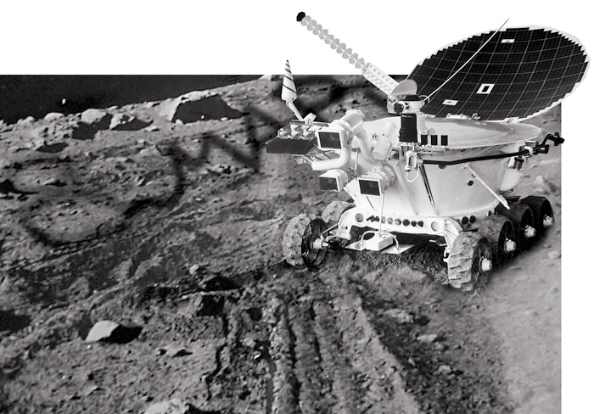
Задача 13
Два лунохода, расстояние между которыми 10 км, направились к месту падения метеорита.
Один двигался на север, другой на восток.
Найти расстояние,
которое преодолел каждый, если один из них проехал
на 2 км больше,
чем другой.
«Луноход-1» предназначен для изучения механических свойств лунной поверхности, фотосъемки и телесъемки Луны, проведения экспериментов с наземным лазерным дальномером, наблюдений за солнечным излучением.
Доставлен на поверхность Луны 17 ноября 1970 года советской межпланетной станцией «Луна-17»,
проработал на ее поверхности
до 14 сентября 1971 года.

Slide 27

Решение:
Пусть х км прошел I луноход, тогда II – (х + 2) км.
Т.к. I двигался на север, а II на восток,
то расстояние между ними х² + (х + 2)² км.
Т.к. расстояние между луноходами было10 км,
то составим и решим уравнение.
х² + (х + 2)² = 10²
х² + х² + 4х + 4 = 100
2х² + 4х – 96 = 0 | : 2
х² +2х – 48 = 0
D = 49,
$х_{1}$=-8 – не удовлетворяет условию задачи;
$х_{2}$= 6 – путь I лунохода, тогда путь II – 8 км.
Ответ: 6; 8.

Slide 28
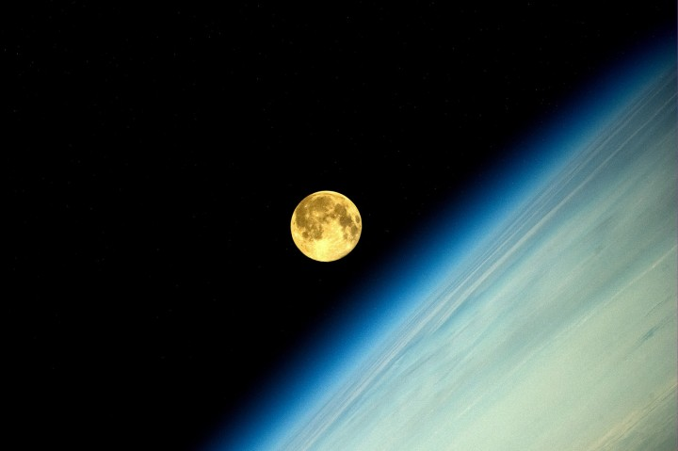
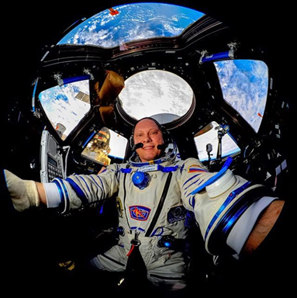

Задача 14
Метр был определен как $\frac{1}{20.000.000}$ длины дуги
земного меридиана.
Какой длины был бы
«лунный метр»,
определенный
таким образом на Луне?
Радиус Луны 1700 км.
Фото летчика-космонавта, Героя России Артемьева Олега Германовича
с борта МКС

Slide 29

Решение:
1 способ. Длины дуги меридиана – это половина длины
окружности с радиусом, равным радиусу планеты.
Длина окружности L связана с ее радиусом R соотношением
L = 2πR.
Тогда «лунный метр» будет равен (в земных метрах)
L = $\frac{1}{2}$ ·2· 3,14 · 1700 · 1000· $\frac{1}{20.000.000}$ $≈0,27 \left(м\right).$
2 способ.
Отношение длины «лунного метра» к длине земного
будет равно отношению радиусов Луны и Земли, т.е.
$\frac{LЛуны}{LЗемли}$ = $\frac{RЛуны}{RЗемли}$ = $\frac{1700}{6400}≈0,27 \left(м\right).$
Ответ: 0,27.

Slide 30
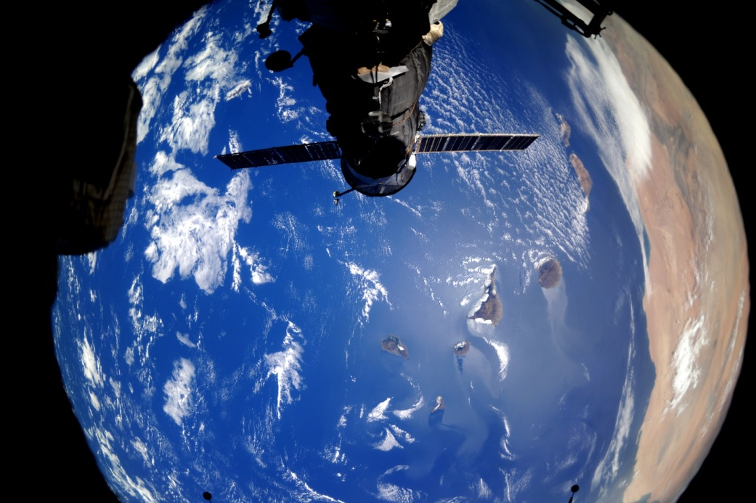

Задача 15
Тело движется вокруг планеты на расстоянии
449 км от ее поверхности
со скоростью 25 км/с.
Известно, что радиус планеты равен 6051 км. Найдите центростремительное ускорение тела,
используя формулу
$a_{цс}$ = $\frac{v^{2}}{R}$,
ответ округлите до целых.
Фото летчика-космонавта, Героя России
Артемьева Олега Германовича
с борта МКС

Slide 31

$a_{цс}$ = $\frac{v^{2}}{R}$ , R = h + r
R = 449.000 м + 6.051.000 м = 6.500.000 м
$v^{2}=(25.000 м/с)²=625.000.000$ ( м²/с²)
$a_{цс}$ = $\frac{625.000.000}{6.500.000}=96$.154 $≈$ 96 (м/$с^{2}$).
Ответ: 96.

Slide 32
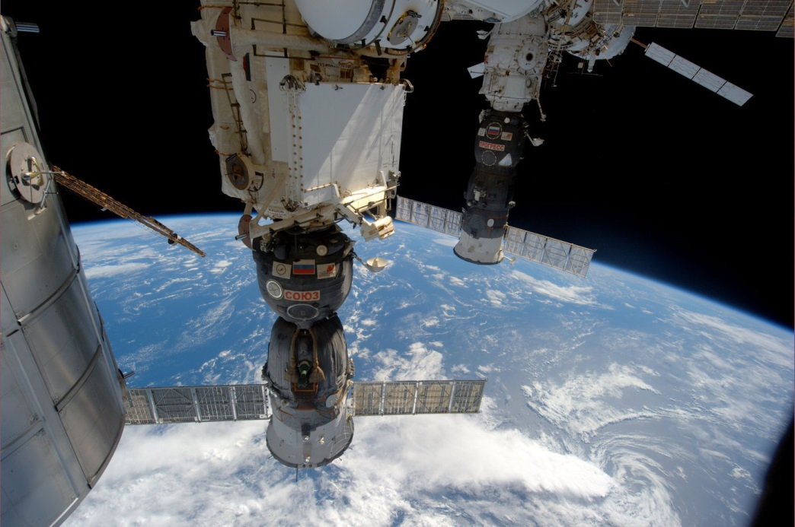

Задача 16
Космический корабль
массой 8 т
приблизился к орбитальной космической станции
массой 20 т
на расстояние 100 м.
Найти силу их взаимного притяжения.
Фото летчика-космонавта, Героя России
Артемьева Олега Германовича
с борта МКС

Slide 33

Дано: Решение:
$m_{1}$ = 8т = 8·10³ кг F = G·$\frac{m_{1}m_{2}}{R²}$ =
$m_{2}$ = 20т = 2·${10}^{4}$ кг
R = 100 м =$6,67 ·{10}^{−11}\frac{H·м²}{кг²}$ · $\frac{\text{8·10³ кг}·\text{2·}{10}^{4}\text{ кг }}{(100 м)²}≈ Найти:$
F $≈1,07·{10}^{−6}$ H.
Ответ: $1,07·{10}^{−6}$.

Slide 34
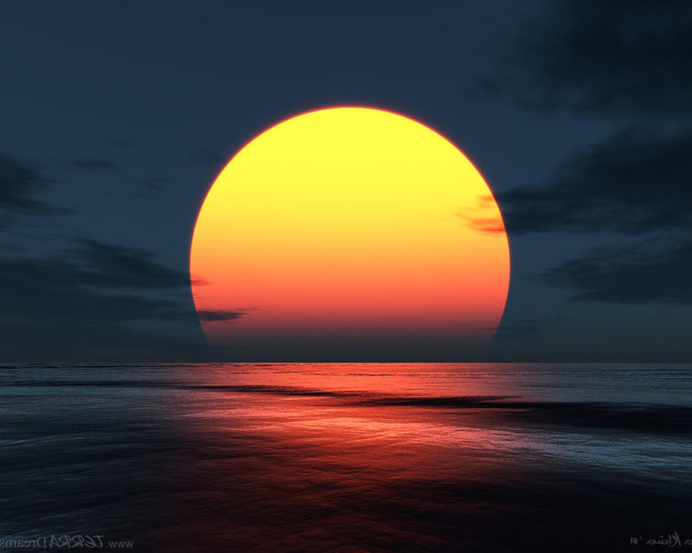
Задача 17
Вообразим, что земной шар вытянут
в цилиндрическую нить
длиной
от Земли до Солнца.
Какой толщины
была бы эта нить?

Slide 35

Решение:
$\frac{1}{4}π·х²·150.000.000$ = $\frac{1}{6}$ $π$·12700³
х = 95,25 ,
т.е. толщина нити от Земли до Солнца 95,25 км.
(среднее расстояние от Земли до Солнца около149,5 млн км $≈150 млн км$)
Ответ: 95,25.

